Slide 1
RNN + LSTM
hanzheng01@baidu.com

Slide 2
RNN 背景
DNN, CNN 把输入的数据看成是相互独立的(无结构)
语音识别，手写字体识别等应用中，输入是有结构的，后面的字符与前面的字符之间存在一定的关系
HMM（Deep Learning产生之前）
有了deep learning, RNN(Recurrent Neural Network)开始成为主流。

Slide 3
RNN 应用
语音识别
手写字符识别
OCR识别
图像描述(CNN+RNN) –Google 2014.
….

Slide 4
RNN分类
Elman Network
Hopfield Network
LSTM(Long short-term Memory)
Fully Recurrent Neural Network

Slide 5
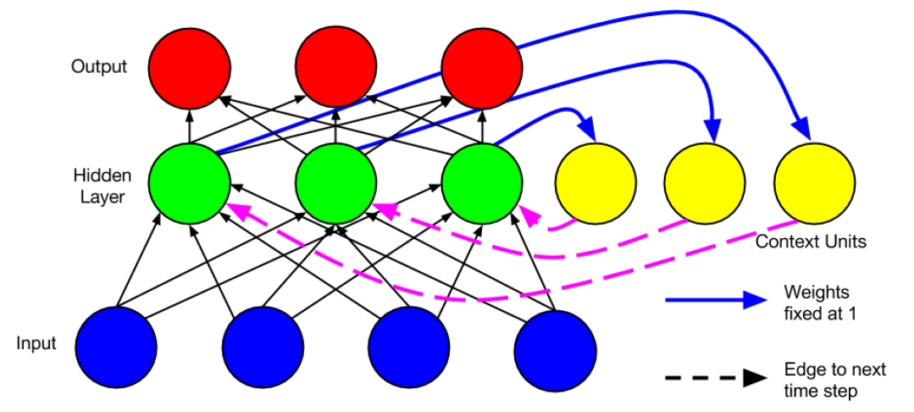
Elman Network

Slide 6
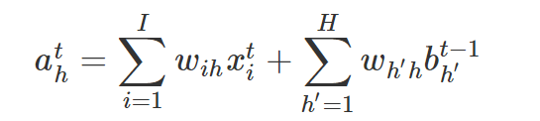

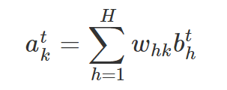

预测
$$b_{k}^{t}=θ_{h}(a_{k}^{t})$$

Slide 7
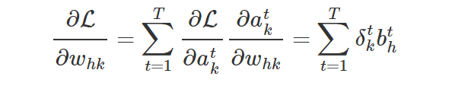
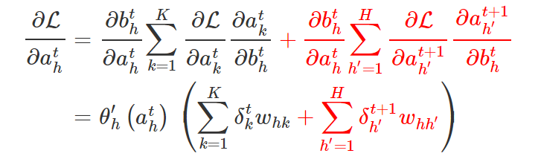
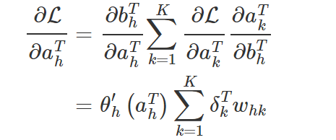
训练
BPTT(Back Propagation Through Time)
RTRL(real time recurrent learning)
(1)
(2)

Slide 8
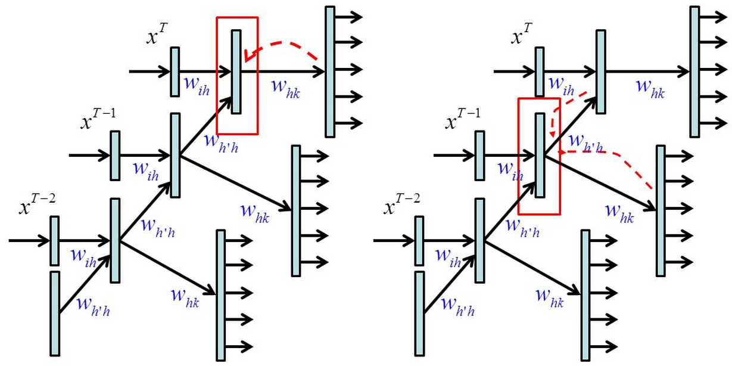
BPTT

Slide 9
RNN缺陷
随着隐层深度的增加，梯度计算成指数倍的增长或衰减。
改进方法：LSTM

Slide 10
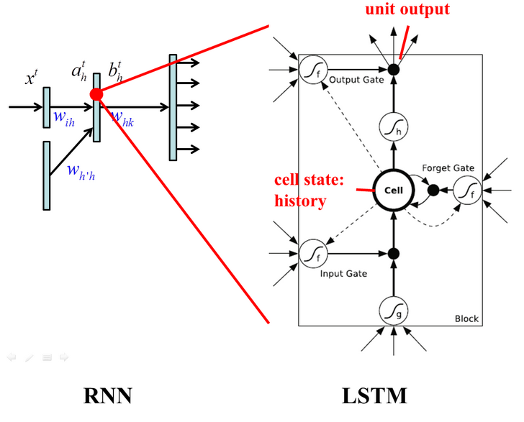
LSTM

Slide 11
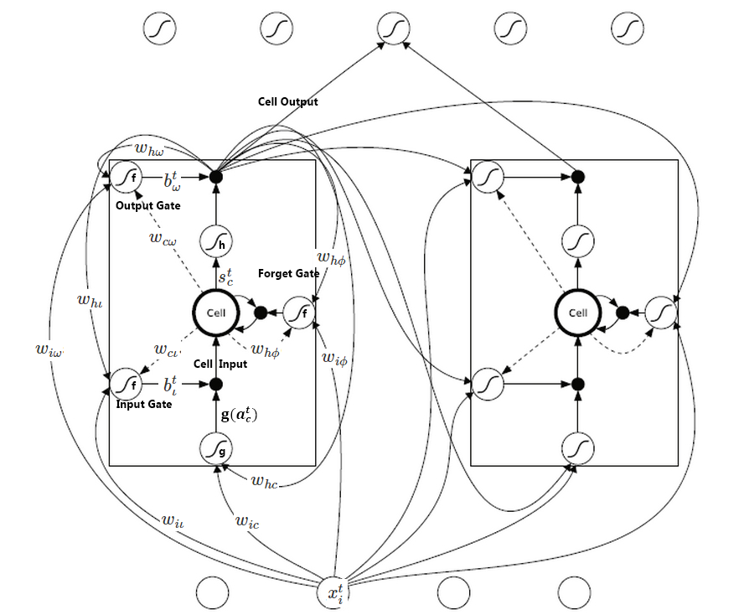
LSTM运行流程

Slide 12
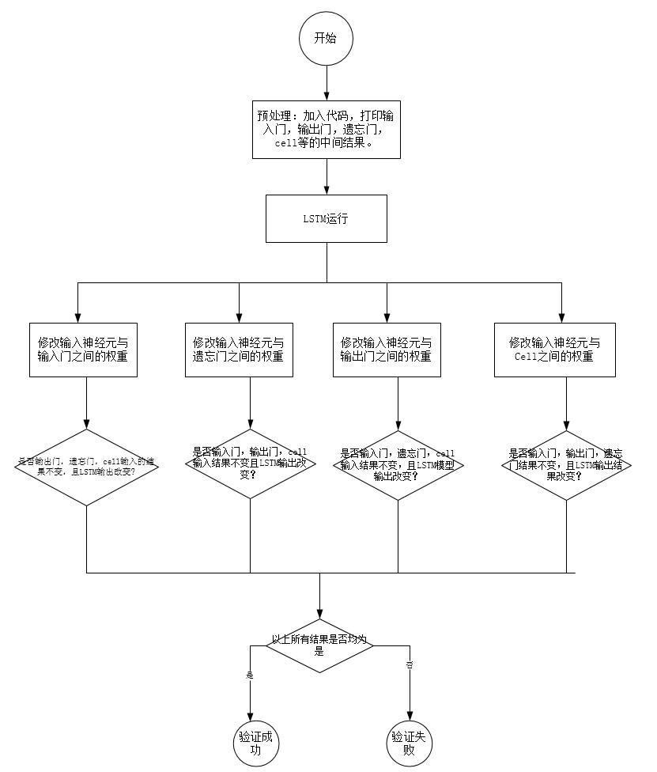
LSTM 测试方法

Slide 13
下一步计划
RNN训练过程
LSTM训练过程
RNN+RBM ，RNN+HMM等

Slide 14
THANKS

